Slide 1
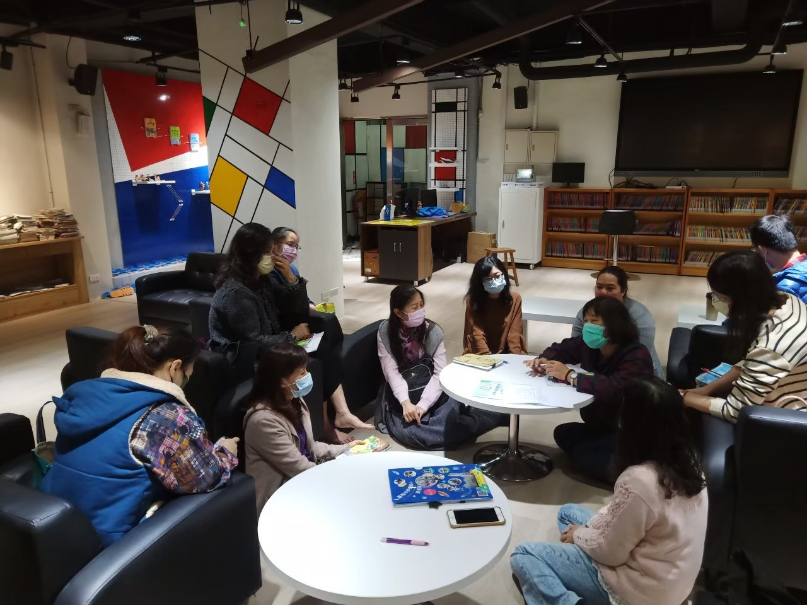
信義國小110學年度上學期
四年級備課小組總結報告
報告人 401鄭名媖

Slide 2
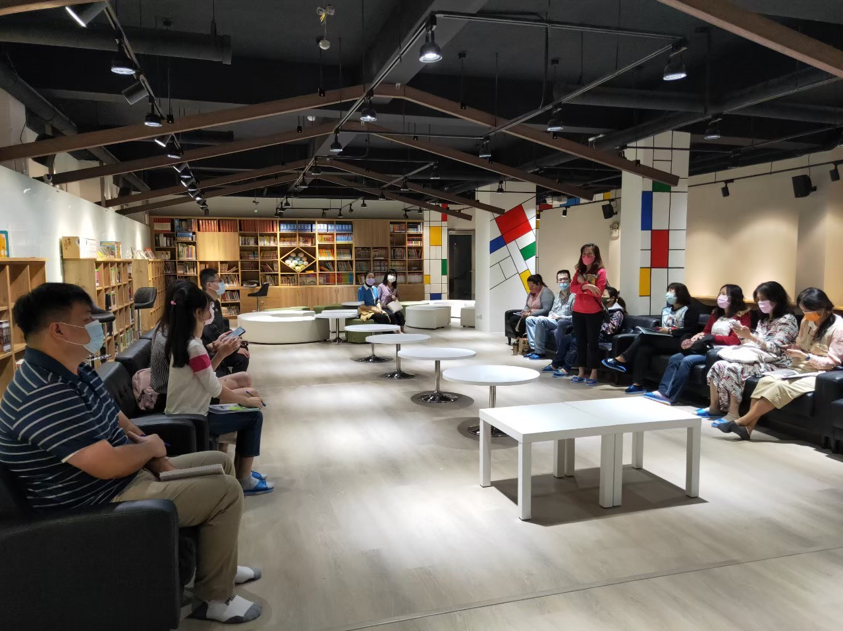
主題
公開觀課策略使用統計與省思

Slide 3
公開觀課相關資訊統計
導師部分
科目 | 導師人數 | 使用策略
國語 | 5 | 探究實作教學
數學 | 3
綜合 | 1
健康 | 1

Slide 4
科任老師部分
科目 | 老師人數 | 使用策略
自然與生活科技 | 3 | 探究實作教學*2 跨領域素養導向教學*1
健康與體育 | 2 | 探究實作教學
閩南語 | 1 | 探究實作教學
英語 | 1 | 雙語教學
電腦 | 1 | 科技輔助自主學習

Slide 5
•統計結果
使用策略 | 人數
探究實作教學 | 15
跨領域素養導向教學 | 1
雙語教學 | 1
科技輔助自主學習 | 1
總計 | 18

Slide 6
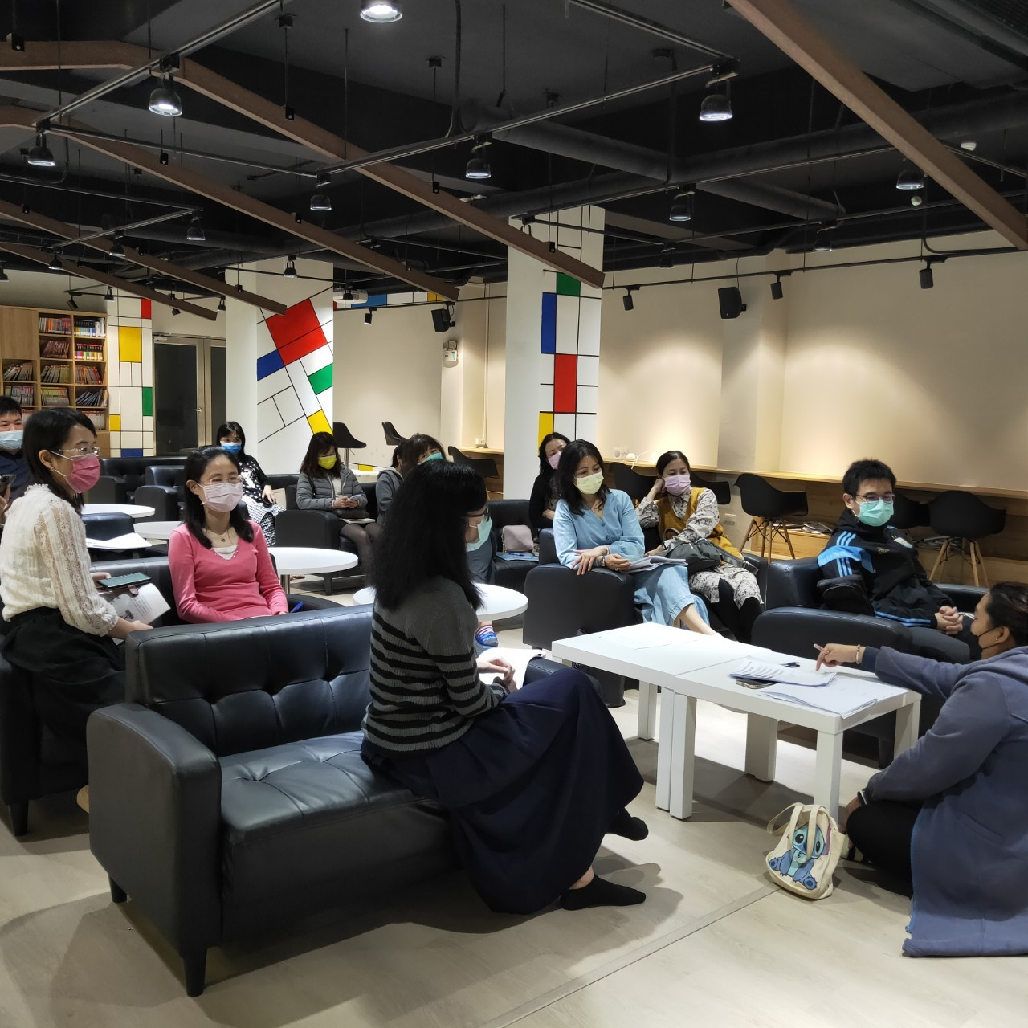
探究實作教學省思
應用動機
優點：呼應課綱「自」、
「動」、「好」三理念
缺點

Slide 7
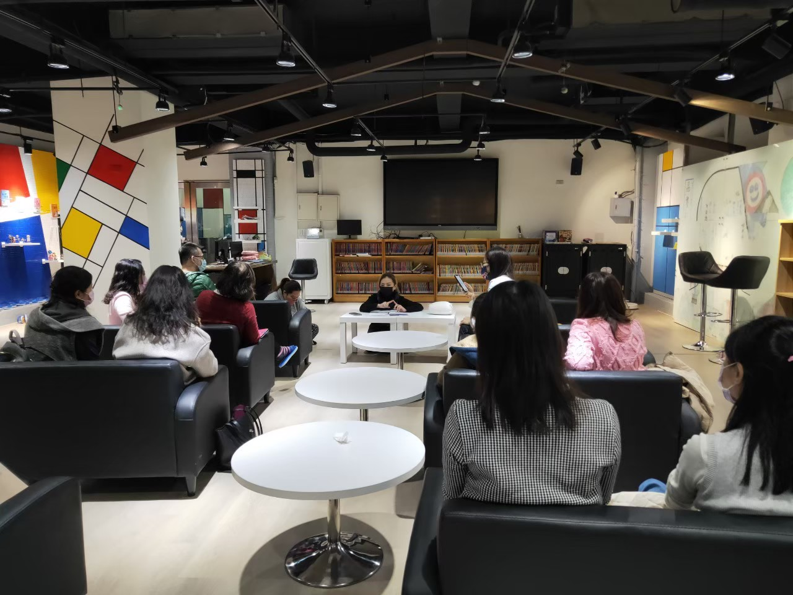
跨領域素養導向教學省思
前置
調整
成果

Slide 8
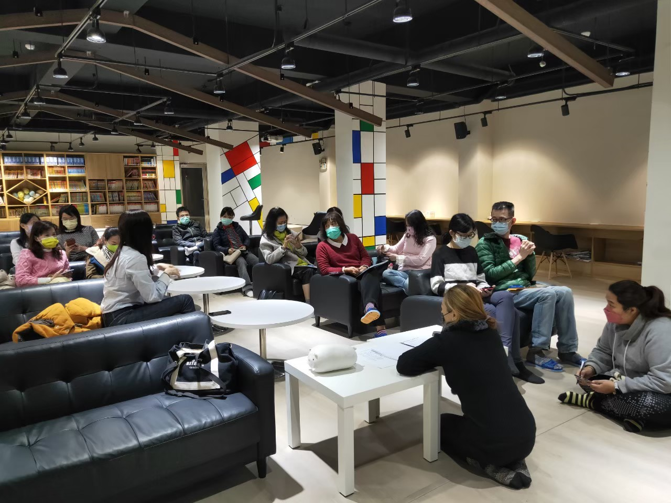
雙語教學省思
自編教材→主題擬定
引導
延伸

Slide 9
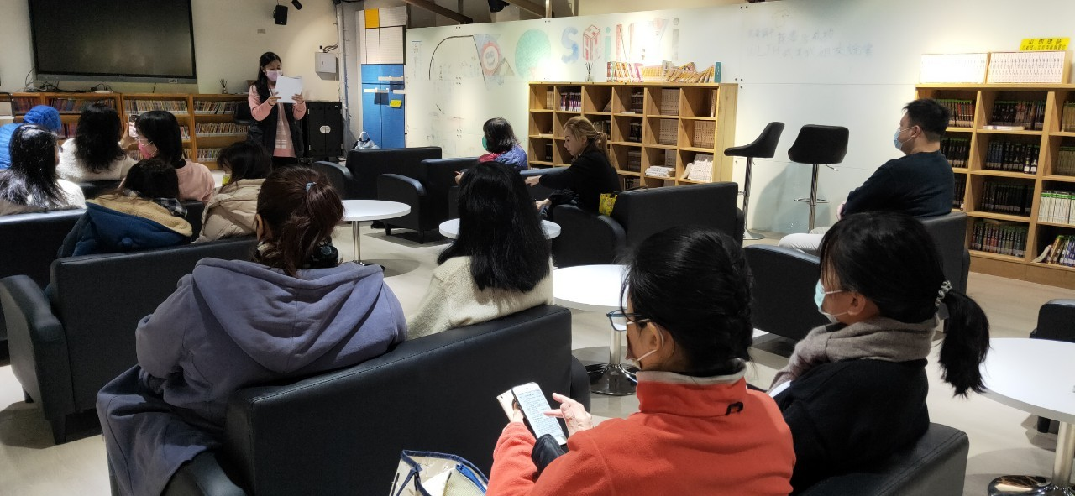
科技輔助自主學習省思
示範→操作
學生程度不一
學習歷程內化

Slide 10

期許與精進
書面上未標示的教學策略
未實施運用的教學策略

Slide 11
謝謝聆聽

